Slide 1
Avaliação de Testes Diagnósticos
Universidade Federal de Minas Gerais
Faculdade de Medicina
EST814 – Princípios de Bioestatística
Prof. Enrico A. Colosimo
GRUPO 1
Amanda Viana Machado
Gisseila Garcia
Hannah Cardoso Barbosa
Nathália Pacífico de Carvalho

Slide 2
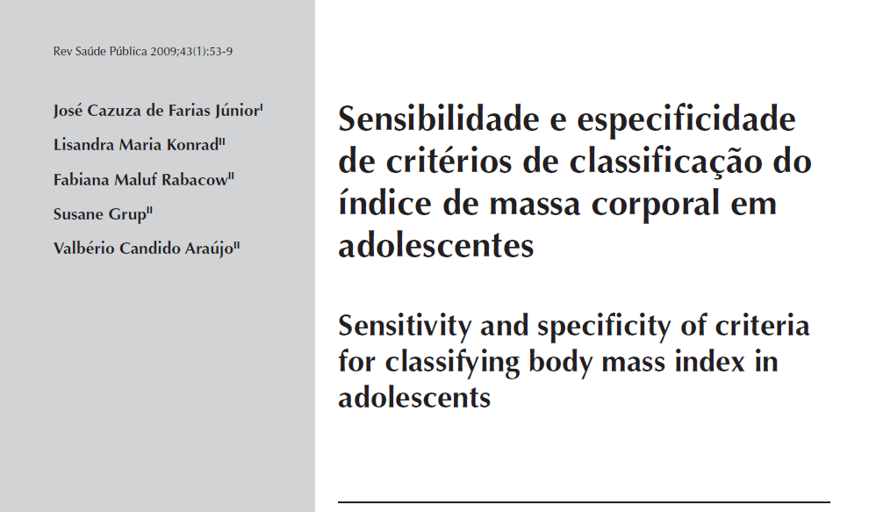

Slide 3
Introdução
O índice de massa corporal (IMC) foi recomendado pela Organização Mundial da Saúde (OMS) como um indicador para avaliação do estado nutricional de adolescentes, e tem sido utilizado em estudos epidemiológicos. Isto se deve ao fato de que este indicador utiliza medidas de fácil mensuração, possui grande precisão, não exige equipamentos sofisticados e nem pessoal especializado, além de apresentar boa capacidade de discriminar excesso de gordura corporal em adolescentes.
Apesar do consenso em torno do IMC, há uma grande divergência com relação aos pontos de corte que devem ser utilizados para definir excesso de peso corporal em adolescentes a partir da utilização desse indicador.

Slide 4
Introdução
Dentre os diversos critérios (para classificação do IMC) disponíveis na literatura, os seguintes são os mais usados:
International Obesity Task Force (IOTF – Cole et al, 2000)
WHO (1995)
Centers for Disease Control and Prevention (CDC – Kuczmarski et al, 2002)
Must et al (1991)
Conde & Monteiro (2006) - propuseram valores críticos de IMC para crianças e adolescentes brasileiros.

Slide 5
Objetivo
Avaliar a prevalência de excesso de peso em adolescentes conforme cinco critérios de classificação do IMC, bem como a especificidade e sensibilidade desses critérios.

Slide 6
Metodologia
Amostragem em dois estágios
As 98 escolas de ensino médio de Florianópolis foram listadas de acordo com o número de alunos
Foram sorteadas 21 escolas sistematicamente (14 públicas e 7 privadas)
Turmas sorteadas aleatoriamente para compor amostra
Tamanho da amostra calculado de acordo com o projeto maior = 731 sujeitos
Amostra final
934 adolescentes (462 masc, 472 fem.)
14 – 18 anos de idade (média=16,2; desvio padrão=1,0)

Slide 7
Metodologia
Medidas realizadas
IMC
Peso e estatura.
Quantidade de gordura relativa ao peso corporal (%G)
Estimada a partir das equações específicas para adolescentes, propostas por Lohman (1986), mediante a utilização das medidas de espessura das dobras cutâneas, subescapular e tricipital.
Padrão ouro para determinação da sensibilidade e especificidade dos critérios de classificação do IMC em adolescentes.
Definiu-se como excesso de gordura corporal:
≥ 25% no sexo feminino
≥ 30% no sexo masculino

Slide 8
Metodologia
Foram determinadas prevalências de excesso de peso (agrupamento das categorias risco de sobrepeso, sobrepeso e obesidade), com seus respectivos IC 95%, a partir da aplicação dos valores críticos de IMC dos cinco critérios avaliados: Conde & Monteiro3 (2006); IOTF2 (2000); CDC11 (2002); WHO24 (1995); e Must et al15 (1991). As diferenças entre essas prevalências foram avaliadas mediante o teste de McNemar.

Slide 9
Sensibilidade e Especificidade
Sensibilidade foi definida como a percentagem de adolescentes classificados com excesso de gordura corporal (excesso de peso) pelos critérios de classificação do IMC e pelo teste referência (verdadeiro positivo).
Especificidade foi definida como a percentagem de adolescentes classificados sem excesso de gordura corporal (sem excesso de peso) pelos critérios de classificação do IMC e pelo teste referência (verdadeiro negativo).

Slide 10
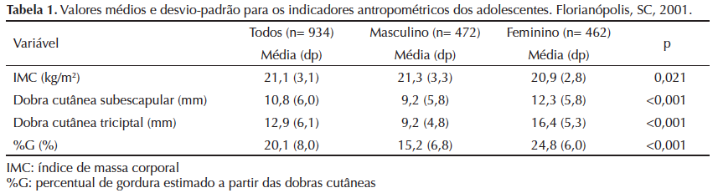
Resultados
Valores de %G foram estatiscamente mais elevados no sexo feminino.
Valores de IMC foram mais elevados no sexo masculino.

Slide 11
Resultados
Não foram observadas diferenças significativas nas prevalências de excesso de peso determinadas pelos diferentes critérios de classificação do IMC, exceto para sujeitos do sexo masculino, nos quais os valores críticos de IMC sugeridos por Conde & Monteiro apresentaram prevalências maiores (4% a 8%) do que os demais.

Slide 12
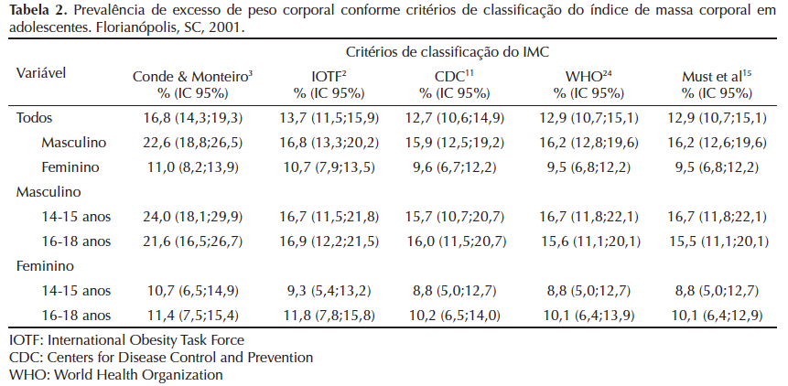
Resultados

Slide 13
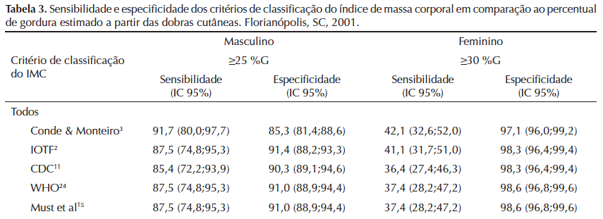
Resultados
A sensibilidade foi elevada para o sexo masculino (valores superiores a 85%) e baixa no feminino (valores inferiores a 60%).

Slide 14
Resultados
Todos os critérios de classificação do IMC avaliados mostraram especificidade elevada, sendo maior no sexo feminino (valores superiores a 95%) do que no sexo masculino (valores superiores a 80%).
Poucos
falsos positivos

Slide 15
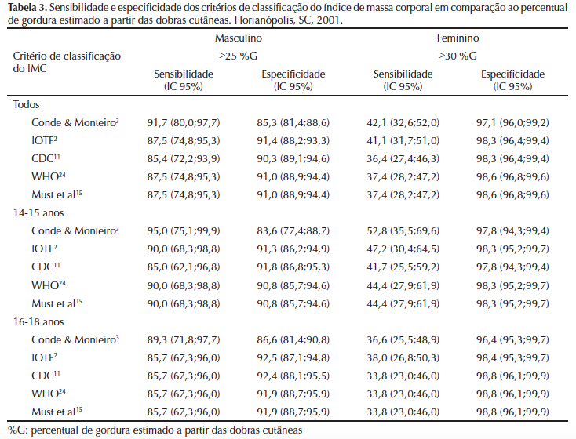

Slide 16
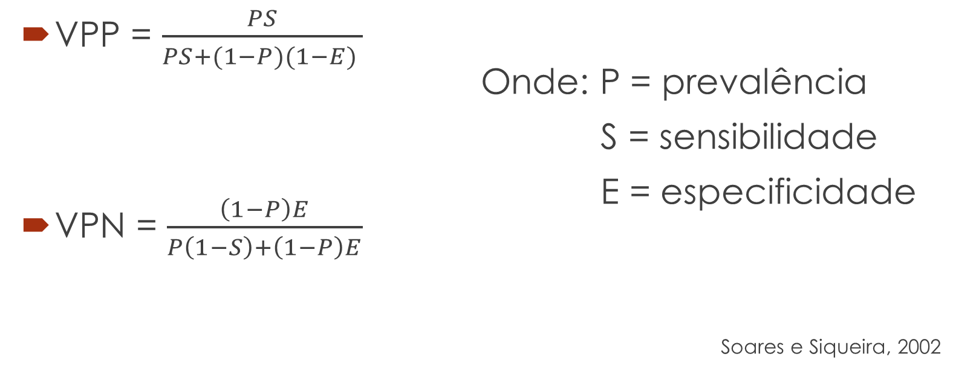
Cálculos de VPP e VPN
VPP = $\frac{PS}{PS+(1−P)(1−E) }$
VPN = $\frac{\left(1−P\right)E}{P\left(1−S\right)+\left(1−P\right)E}$
Onde: P = prevalência
S = sensibilidade
E = especificidade
Soares e Siqueira, 2002

Slide 17
VPP e VPN calculados
Critérios de classificação do IMC | Masculino |  | Feminino
 | VPP | VPN | VPP | VPN
Conde e Monteiro | 0,53 | 0,47 | 0,32 | 0,68
IOTF | 0,51 | 0,5 | 0,32 | 0,69
CDC | 0,51 | 0,5 | 0,29 | 0,71
WHO | 0,51 | 0,5 | 0,3 | 0,7
Must et al | 0,49 | 0,5 | 0,3 | 0,7

Slide 18
Discussão
Prevalências mais elevadas a partir da utilização dos critérios de Conde & Monteiro podem ser justificadas por valores críticos de IMC inferiores àqueles sugeridos nos demais critérios.
A utilização desses critérios para diagnóstico de excesso de peso por excesso de gordura deverá classificar corretamente de 85% a 90% dos sujeitos do sexo masculino (10% a 15% de falsos-positivos), e resultar em muitos resultados falsos-negativos do sexo feminino (50% a 70%).
A baixa sensibilidade dos critérios de classificação do IMC para o sexo feminino, sobretudo de 16 a 18 anos, pode ser decorrente da utilização de um valor único para definir excesso de gordura corporal em todas as idades, o que pode levar a superestimativas na prevalência de excesso de gordura corporal. Outro aspecto é que os valores críticos de IMC podem estar elevados para diagnosticar excesso de gordura corporal nesse subgrupo, pelos diferentes critérios avaliados.

Slide 19
Discussão
Considerando que o IMC tem elevada capacidade de discriminar excesso de gordura corporal em adolescentes, o grande desafio continua sendo estabelecer pontos de corte que permitam reduzir o número de falsos-negativos, sobretudo no sexo feminino (aumentar a sensibilidade), mantendo a elevada especificidade.

Slide 20
Limitações
%G determinada a partir de medidas de dobras cutâneas
Possível viés de seleção 12% de recusa para as medidas antropométricas

Slide 21
Referência
SOARES, José Francisco, SIQUEIRA Arminda Lúcia. Introdução à estatística médica. 2 ed. Belo Horizonte: COOPMED, 2002. 300 p.

Slide 22
Obrigada!

